Slide 1
Psalm 125 (DNP) t. A.J. Molenaar; m. Genève 1551

Slide 2
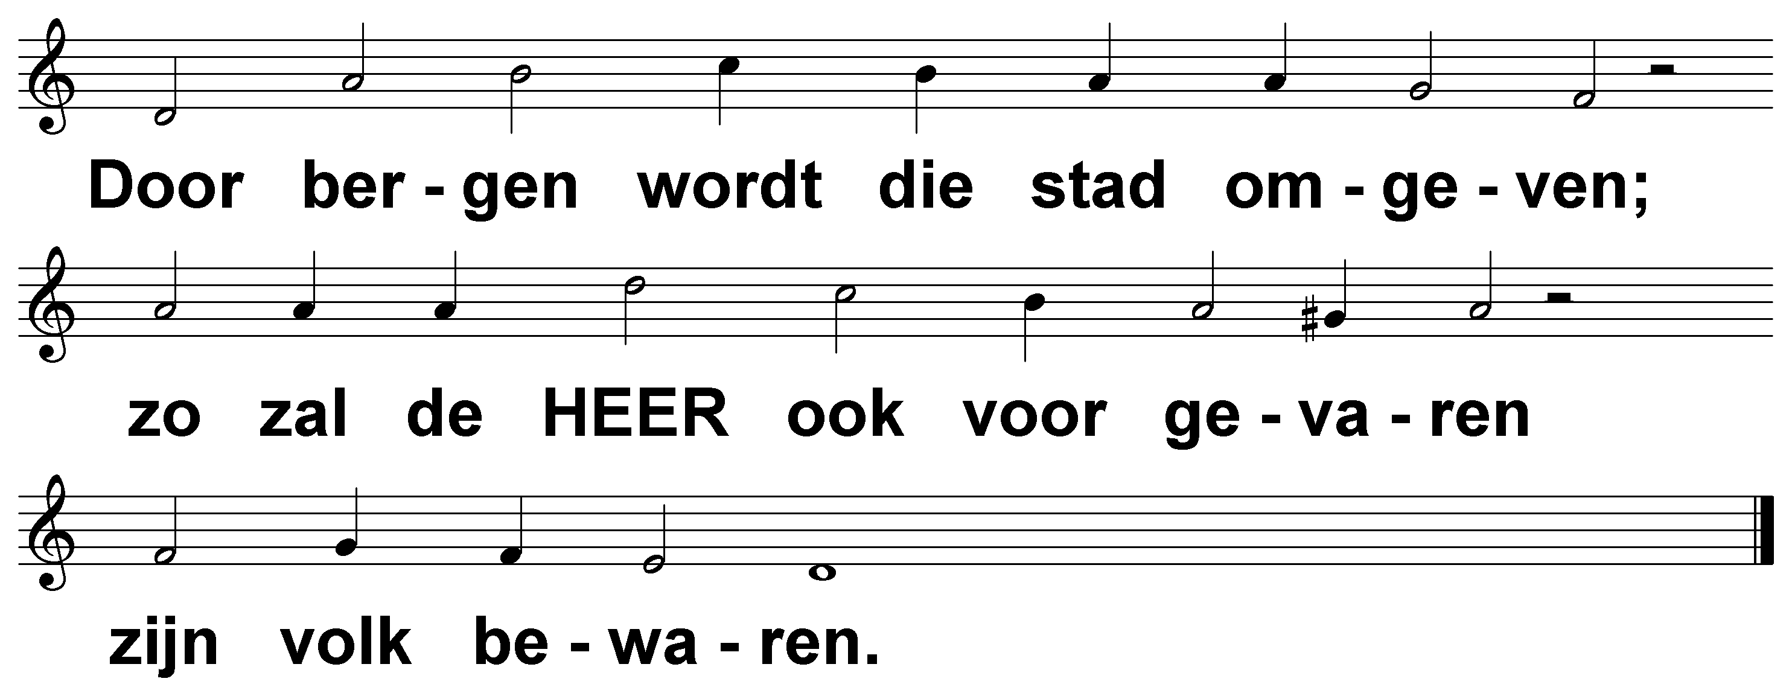
Psalm 125 (DNP) t. A.J. Molenaar; m. Genève 1551

Slide 3
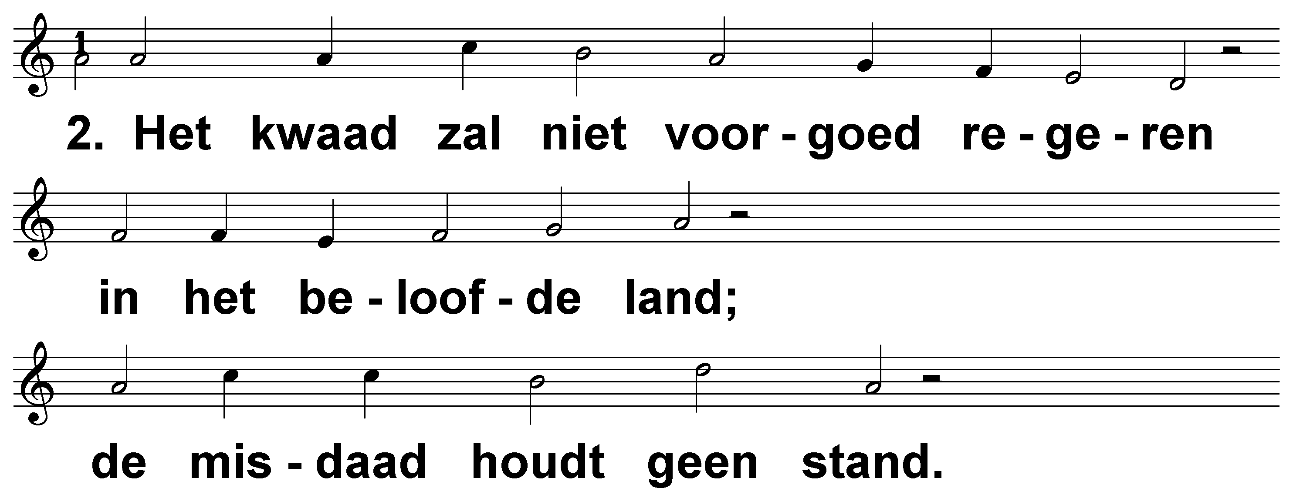
Psalm 125 (DNP) t. A.J. Molenaar; m. Genève 1551

Slide 4
Psalm 125 (DNP) t. A.J. Molenaar; m. Genève 1551

Slide 5
Psalm 125 (DNP) t. A.J. Molenaar; m. Genève 1551

Slide 6
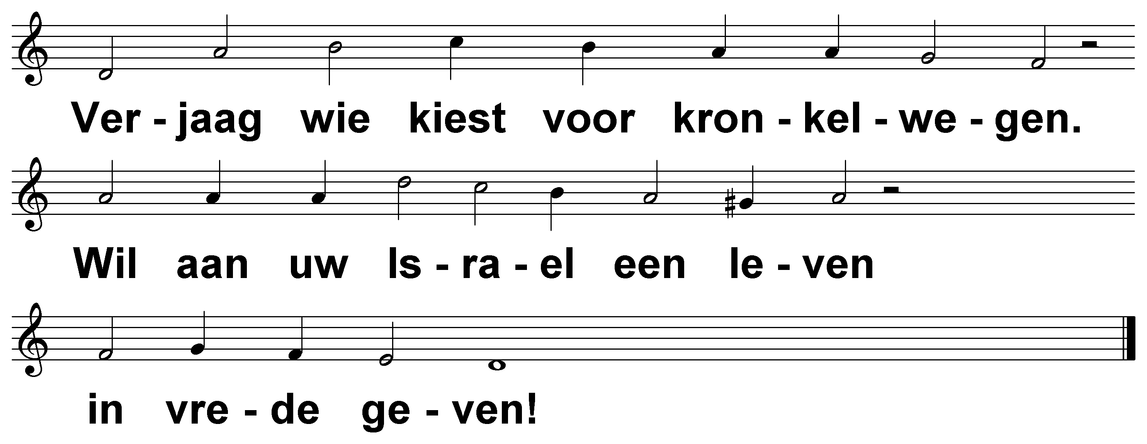
Psalm 125 (DNP) t. A.J. Molenaar; m. Genève 1551

